Slide 1

JMGames
José Francisco Dos Santos Neto 2ºMTEC

Slide 2
Objetivo
O objetivo do meu canal de jogos é proporcionar entretenimento de alta qualidade e informações relevantes para a comunidade de jogadores. Quero criar conteúdo divertido, informativo e envolvente que mantenha os espectadores entretidos, ao mesmo tempo em que ofereço dicas, análises e insights valiosos sobre os jogos que apresentamos. Meu objetivo é construir uma comunidade de jogadores apaixonados, compartilhar minha paixão pelos videogames e, eventualmente, estabelecer parcerias com desenvolvedores de jogos para promover produtos e eventos relacionados aos jogos.

Slide 3
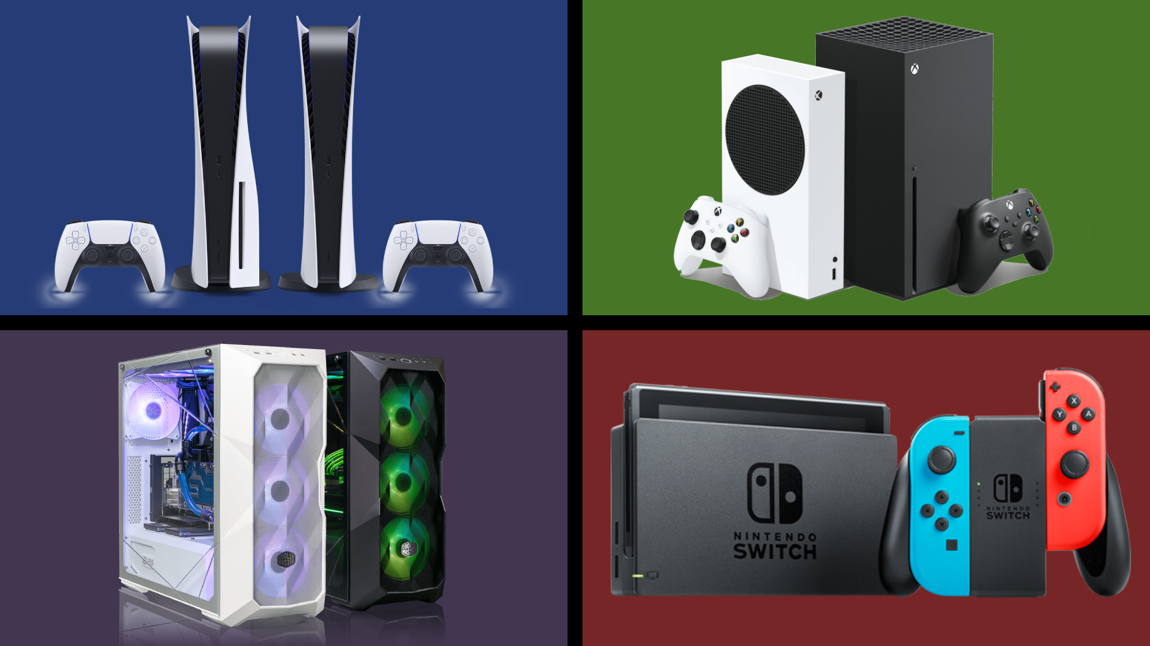
Sobre o canal
Canal focado em jogos e lives

Slide 4

Youtube
Como plataforma de hospedagem de vídeos, o YouTube é essencial para alcançar o público interessado em jogos. É onde os vídeos principais serão publicados e onde a comunidade de jogadores costuma se reunir para assistir a conteúdo relacionado a jogos.

Slide 5

Youtube
Transmitir sessões de jogos ao vivo, o Twitch é a plataforma mais adequada. É altamente especializado em streaming ao vivo e permite interações em tempo real com a audiência..

Slide 6
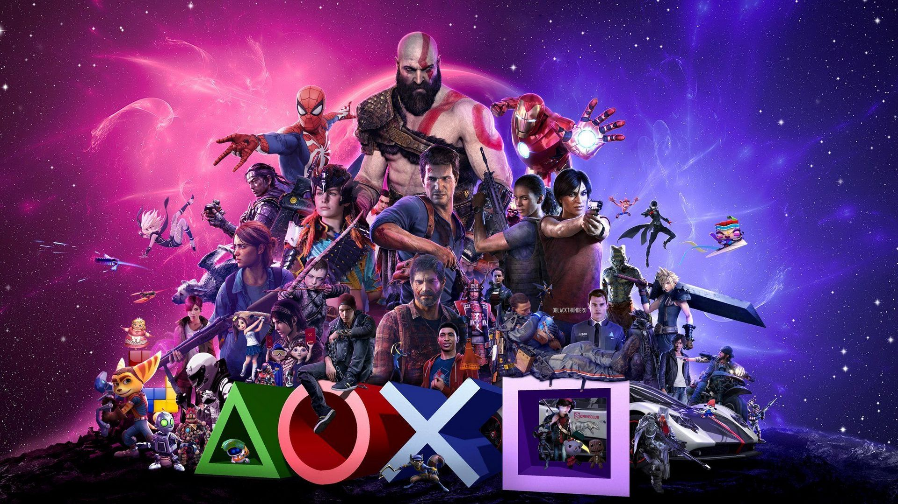
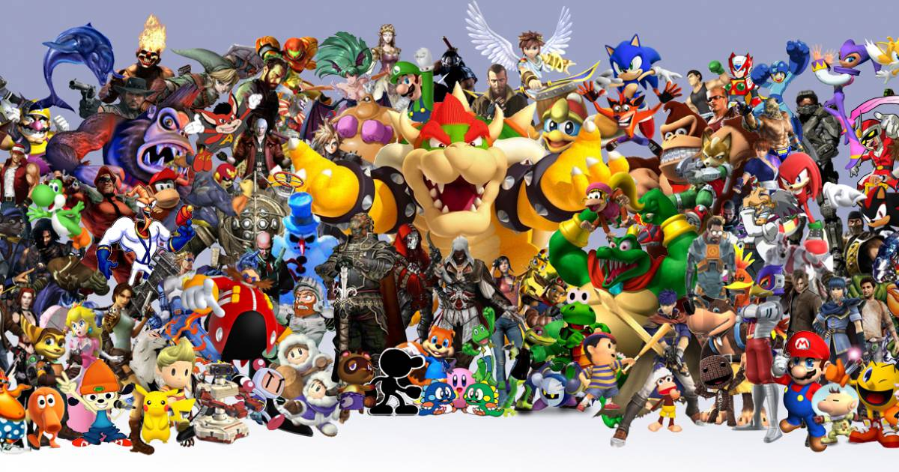
Criação de Conteúdo

Slide 7
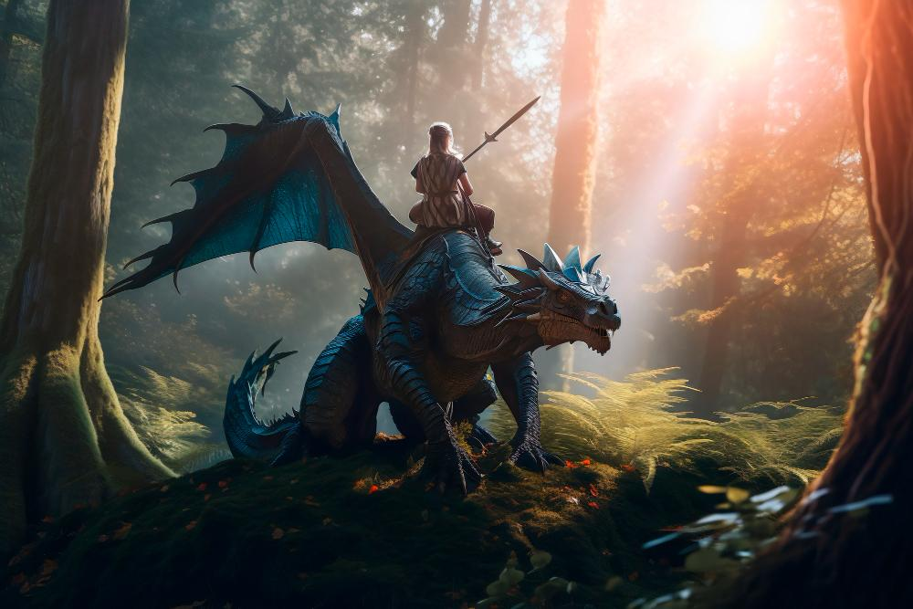
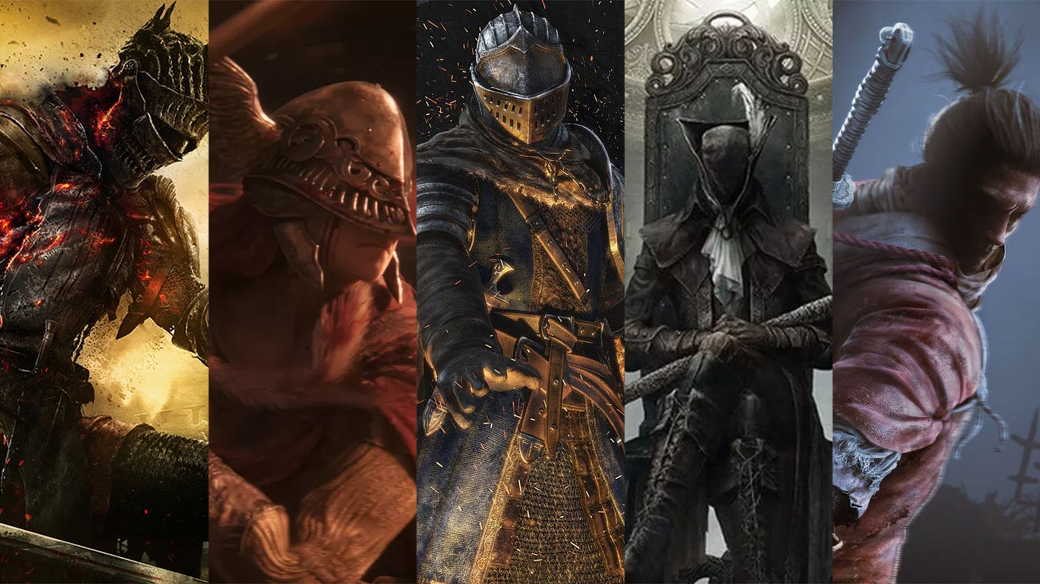
Gameplay, análise, notícias, dicas e eventos

Slide 8
Manter uma voz consistente
Nossa voz e estilo também devem estar alinhados com nossos objetivos. Se queremos compartilhar informações detalhadas sobre jogos, uma voz mais séria e analítica é apropriada. Se nosso objetivo é criar uma comunidade de jogadores entusiasmados, uma voz amigável e entusiástica faz mais sentido.
Em resumo, manter uma voz e estilo consistentes nos ajuda a construir nossa marca, criar expectativas claras e atrair o público certo. É fundamental para o sucesso do JMGames e para nos destacarmos no mundo dos jogos.

Slide 9
Autenticidade
É fundamental que sejamos autênticos em nosso perfil JMGames, especialmente quando se trata de conteúdo relacionado a jogos. Nossa paixão pelos jogos deve ser genuína e refletida em todas as postagens. Evitaremos qualquer aparência de artificialidade, mantendo a sinceridade em nossa abordagem.

Slide 10
Interação com o público
Vamos nos comprometer a interagir ativamente com nossa comunidade de jogadores. Responder a comentários, mensagens e feedback dos seguidores é crucial. Queremos que eles saibam que estamos comprometidos em ouvir e valorizar suas opiniões sobre os jogos.

Slide 11
Uso de hashtags
No contexto do JMGames e conteúdo de jogos, vamos pesquisar e utilizar hashtags relevantes. Isso aumentará a visibilidade de nossas postagens para jogadores interessados. Entretanto, evitaremos o uso excessivo de hashtags, garantindo que sejam sempre pertinentes ao conteúdo.

Slide 12
Publicação regular
Para manter nosso público envolvido, estabeleceremos uma programação consistente de postagens relacionadas a jogos. Isso garantirá que nossos seguidores saibam quando podem esperar nosso conteúdo e nos ajudará a manter a relevância em nosso nicho.

Slide 13
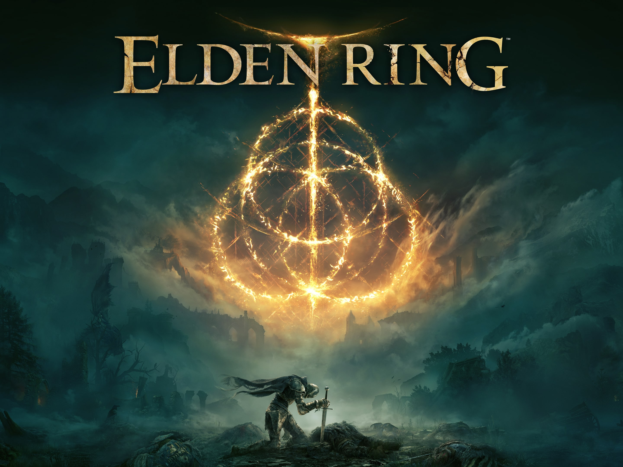

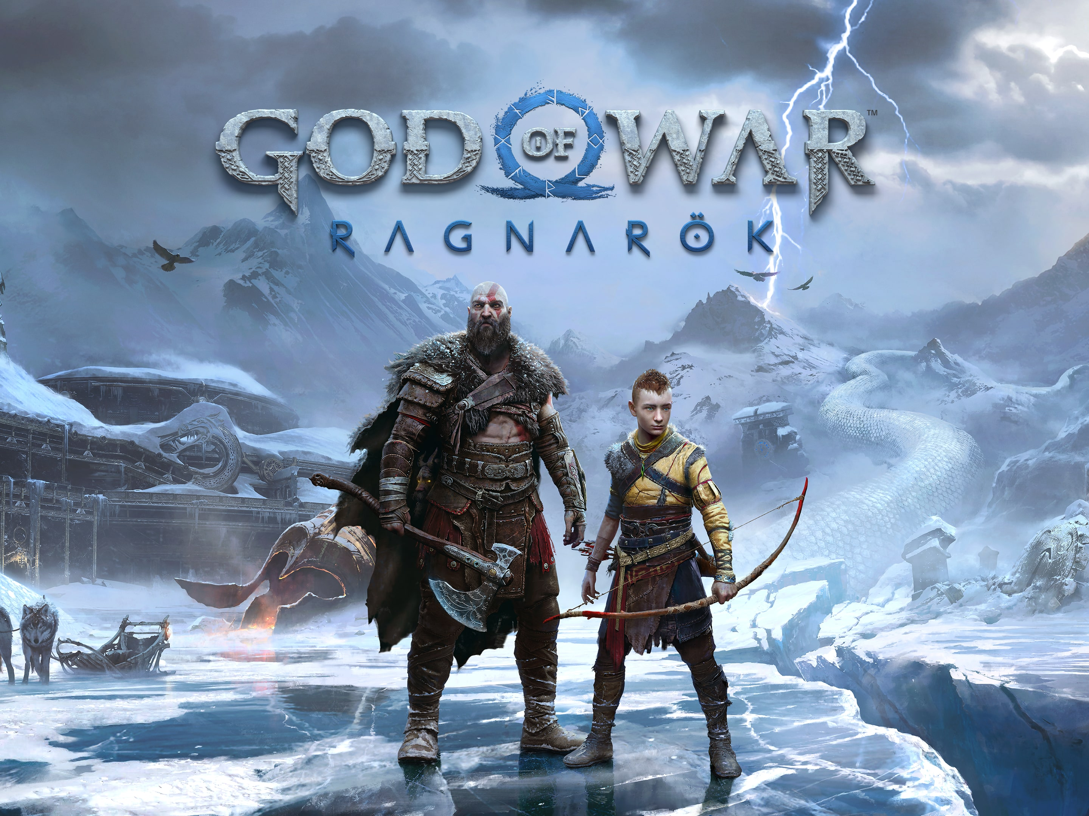
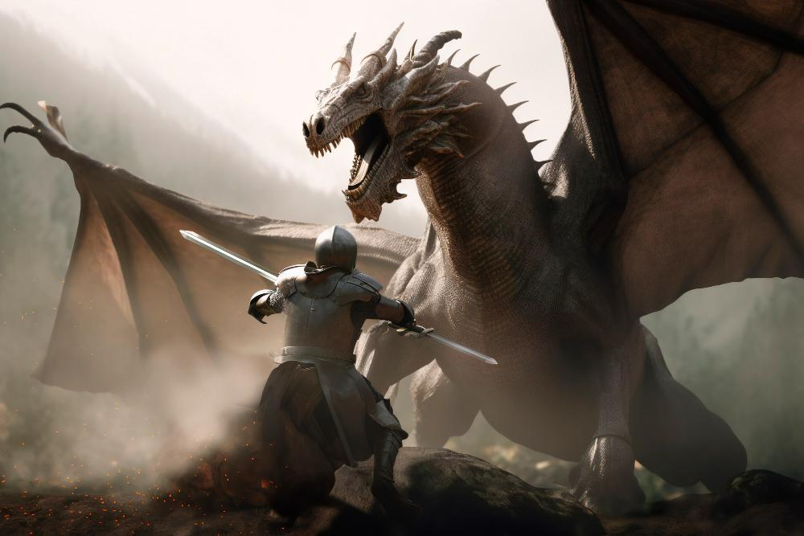
Lives

Slide 14


Slide 15



Slide 16
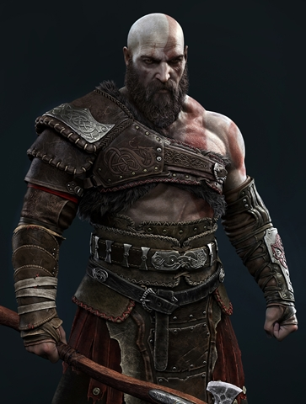
Obrigado
A vida é igual a um jogo de videogame, passamos por uma fase e vem outra pior!
Please keep this slide for attribution

